Slide 1
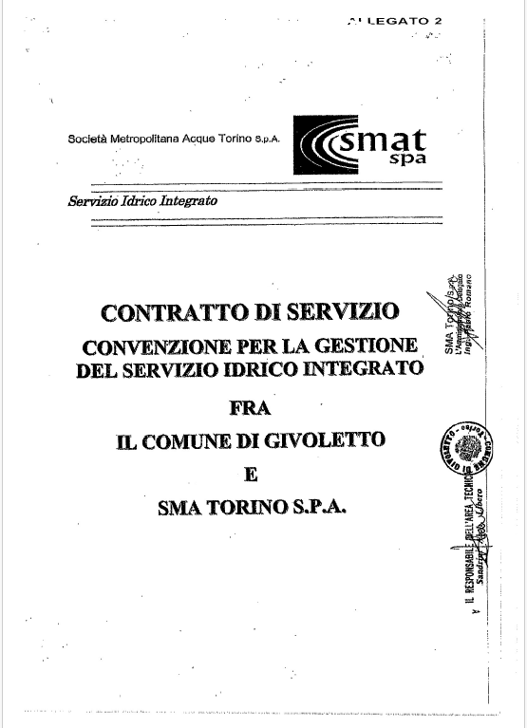
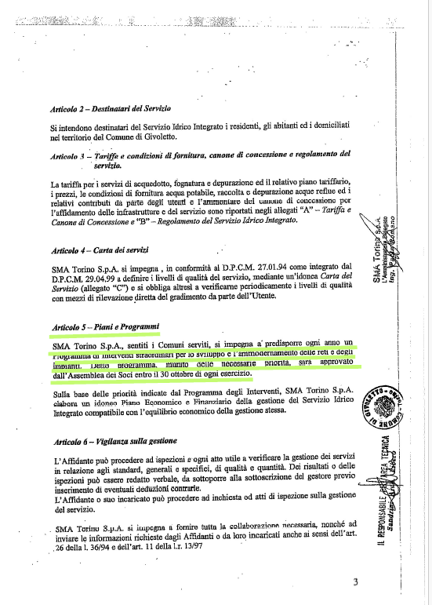
Convenzione Comune di Givoletto/SMAT
Anno 2002

